Slide 1

Accompagnement des clubs

Slide 2
Les étapes
Présentation du Label comme outil d’accompagnement
Présentation des projets structurants
Les visites clubs
Présentation Des projets à Moorea

Slide 3
Le Label comme outil d’accompagnement
1/ Label Jeunes
2/ Label Football Féminin
3/ Label Futsal

Slide 4



SPORTIF
ESPOIR / BRONZE | 1 équipe U12 - U13 | 1 équipe U6F à U13F (8 plateaux min) | 1 équipe U6 à U19 Futsal
 | 1 équipe U6F-U19F | 1 séance par semaine
EXCELLENCE / ARGENT | 2 équipes U12 - U13 1 équipe U14 - U15 à 11 1 équipe U16 - U17 ou U18 – U19 à 11 | 3 équipes U6F à U19F dont à minima : 1 équipe U6F à U11F (8 plateaux min) 1 équipe U12F à U19F (compétition) | 1 équipe U6 à U11 Futsal 1 équipe U12 à U15 Futsal
 | 1 équipe U6F - U11F 1 équipe U12F - U19F | 1 séance par semaine
 |  | Participation au PPF
ELITE / OR | 2 équipes U12 - U13 1 équipe U14 - U15 à 11 1 équipe U16 - U17 à 11 1 équipeU18 - U19 à 11 | 5 équipes U6F à U19F dont à minima : 2 équipes U6F à U11F (8 plateaux min) 2 équipes U12F à U19F (compétition) | 1 équipe U6 à U11 Futsal 1 équipe U12 à U13 Futsal 1 équipe U14 à U15 Futsal 1 équipe U16 à U19 Futsal
 |  | 1 séance par semaine U6F-U11F 2 séances par semaine U12F-U19F 1 séance par semaine spé GB
 | 1 équipe U6F - U11F 1 équipe U12F - U15F 1 équipe en U16F - U19F (entente possible avec 50% de licenciées)
 |  | Participation au PPF
 |  | Programmation U6F à U19F

Slide 5



Projet ASSOCIATIF
Tous niveaux | - Utiliser buts fixés - Tableau d'affichage extérieur (Organigramme + N° d’urgence)
ESPOIR / BRONZE | U6 à U9 = 10 | U6F à U13F = 8 | U6 à U19 Futsal = 8
 | U10 à U11 = 10 | 1 journée porte ouverte avec outils de com
 | U12 à U13 = 10
EXCELLENCE / ARGENT | U6 à U9 = 20 | U6F à U11F = 12 | U6 à U11 Futsal = 8
 | U10 à U11 = 20
 |  |  | U12 à U15 Futsal = 8
 | U12 à U13 = 20 | U12F à U19F = 12
 |  |  | U16 à U19 Futsal = 8
 | U14 à U19 = 30
ELITE / OR | U6 à U9 = 20 | U6F à U11F = 20 | U6 à U11 Futsal = 8
 | U10 à U11 = 20 | U12F à U19F = 25 | U12 à U13 Futsal = 8
 | U12 à U13 = 20 | 2 journées portes ouvertes avec plan de com | U14 à U15 Futsal = 8
 | U14 à U19 = 45 | 1 action dans le scolaire | U16 à U19 Futsal = 8

Slide 6




Tous Niveaux Tous labels | Engagement dans le programme éducatif fédéral
 | Affichage sur son installation principale la charte d'engagement (poster) dans le programme éducatif
 | Affichage sur son installation principale les lois du jeu du football d'animation (affiche FFF)
 | Mise en place d’un calendrier prévisionnel ainsi que des actions dans le cadre du PEF
Projet éducatif

Slide 7



Projet encadrement et formation
Tous niveaux | 1 référent Programme Educatif Fédéral identifié
 | 1 référent arbitre identifié |  |  |  | 1 référent Futsal Identifié
 | 1 référent sécurité identifié
 | 1 référent féminin identifié
 | Formaliser un plan de formation |  |  |  | Formaliser un plan de formation
 | 1 module U7 ou BMF responsable de la catégorie U7

Slide 8



ESPOIR / BRONZE | 1 Responsable Technique jeune identifié = CFF1 ou CFF2 | 1 Responsable Technique Ecole Féminine = Module attesté | 1 éducateur Futsal initiation pour les catégories de U6 à U19 Futsal
 | 1 responsable pour chaque catégorie de U9 à U13 titulaire d’1 module | 1 femme licenciée dans l’encadrement de l’EFF
 |  | Encadrement de l’équipe = 1 module du CFF1 ou CFF2
EXCELLENCE / ARGENT | 1 Responsable Technique jeune identifié = BMF | 1 Responsable Technique Ecole Féminine = CFF (1, 2 ou 3) | 2 éducateurs Futsal initiation pour les catégories de U6 à U19 Futsal
 | 1 responsable titulaire d’1 CFF pour chaque catégorie de U9 à U19 | 3 femmes licenciées dans l’encadrement de l’EFF
 |  | Encadrement de l’équipe = 1 CFF (1, 2 ou 3) et 2 modules du CFF (1, 2 ou 3)
ELITE / OR | 1 Responsable Technique jeune identifié = BEF | 1 Responsable Technique Ecole Féminine = BMF | 4 éducateurs Futsal initiation dont 1 titulaire du CFF4 pour les catégories de U6 à U19 Futsal
 |  | 5 femmes licenciées dans l’encadrement de l’EFF
 | 1 responsable titulaire CFF pour chaque catégorie de U9 à U13 et BMF de U14 à U19
 |  | Encadrement de l’équipe = 3 CFF (1, 2 ou 3) et 2 modules du CFF (1, 2 ou 3)

Slide 9
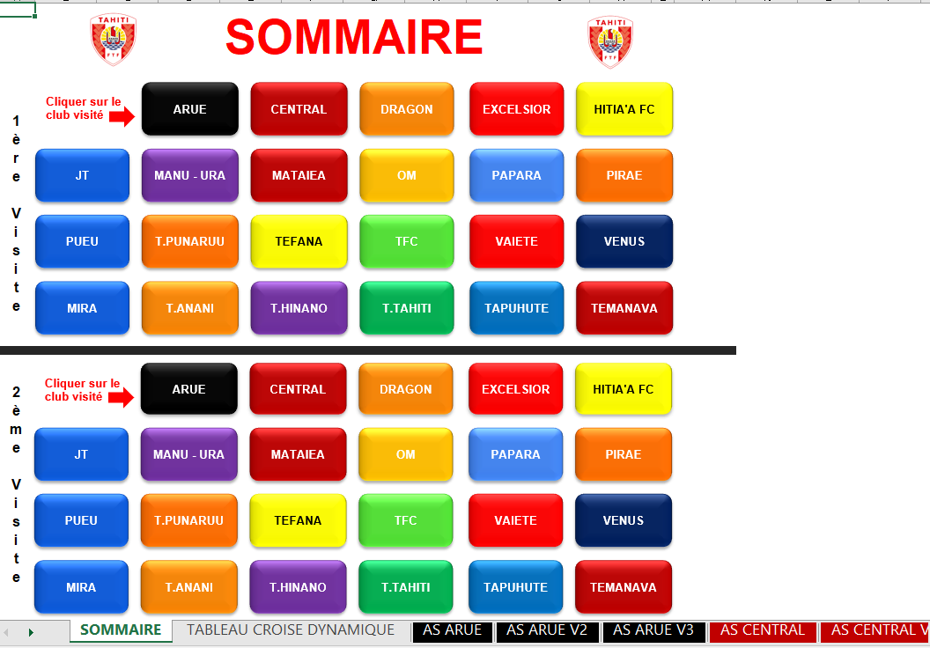
Présentation de l’outil Autodiagnostic

Slide 10
Les projets structurants
Le Label
Projet Associatif
Projet Sportif
Projet Encadrement et Formation
Projet Educatif
Le football féminin
Toutes Foot
HINE Festival
Programme Maeva
Centre de Développement et Accompagnement
Le foot en milieu scolaire
Foot à l’école
Football For School
Quinzaine du foot
Just Play
Le football des Jeunes
Challenge
Festivals

Slide 11
L’accompagnement
 | PAPARA | TFC
Réunions communes : 15/12 | Réunions communes : 05/12 et 08/12
V1 | V2 | V3
Analyse individuelle | Régulation Individuelle | Bilan Individuel
Clôture Saison
Chaque visite doit se conclure par la mise en place de la visite suivante

Slide 12
Merci pour votre attention !
Avez-vous des questions ?

